Slide 1
Лекция 6
Предикаты оконной системы

Slide 2
Предикаты оконной системы
Предикаты оконной системы
Предикат | Формат | Функция | Пример
makewindow | makewindow(Номер_окна,Атрибут окна, Атрибут_рамки, Заголовок_окна, Строка, столбец, Высота, Ширина) | Создание нового окна с заданными атрибутами | makewindow(2,4, 1, “Меню”,4,20,16,40)
shiftwindow | shiftwindow(Номер_окна) | Смена текущего окна с заданным номером | shiftwindow(3)
removewindow | removewindow | Удаление текущего окна. Параметров нет | removewindow
clearwindow | clearwindow | Очистка текущего окна | clearwindow
gotowindow | gotowindow(Номер_окна) | Выбор окна с заданным номером | gotowindow(2)
attribute | attribute(Атрибут) Атрибут: integer | Установка цвета фона/ опрос атрибута текущего окна | attribut(88) attribut(Х)
cursor | cursor(Строка, Столбец) Строка,Столбец: integer | Позиционирование курсора в текущем окне | cursor(5,10) cursor(Z,S)
display | display(Строка) Строка: string | Показывает строку в текущем окне | display(X)

Slide 3
Дополнительные предикаты оконной системы
Дополнительные предикаты оконной системы
Предикат | Формат | Функция | Пример
scroll | scroll (число строк, число столбцов) | Сдвиг содержимого текущего окна | Scroll(5,0) –содержимое текущего окна сдвигается на 5 строк вверх
scr_attr | scr_attr(строка, столбец, атрибут) | Устанавливает или считывает атрибут символа в позиции, которая задана номером строки и столбца | scr_attr (12,40,Х) –присваивает Х=2, если в 12 строке и 40 столбце символ зеленого цвета
window_attr | window_attr(атрибут окна) | Определяет атрибут текущего окна | window_attr (20) –в текущем окне цвет фона становится синим, а цвет символов –красным (16+4=20)
field_attr | field_attr(строка, столбец, длина, атрибут) | Устанавливает значение поля атрибута заной длины, которая начинается с номера строки и столбца | field_attr(10,20,25,104) – устанавливается цвет фона желтый на поле длиной 25, которое начинается в 10 строке и 20 столбце

Slide 4
Расчёт атрибута окна
Атрибут окна(23) = Атрибут цвета текста(7) + Атрибут цвета фона(16)
Белый текст на синем фоне =7+16=23
Белый текст на черном фоне =7+0=7
Красный текст на желтом фоне=4+104=108
Синий текст на бледно-зеленом фоне = 1+40=41
Для эффекта мерцания добавить 128

Slide 5
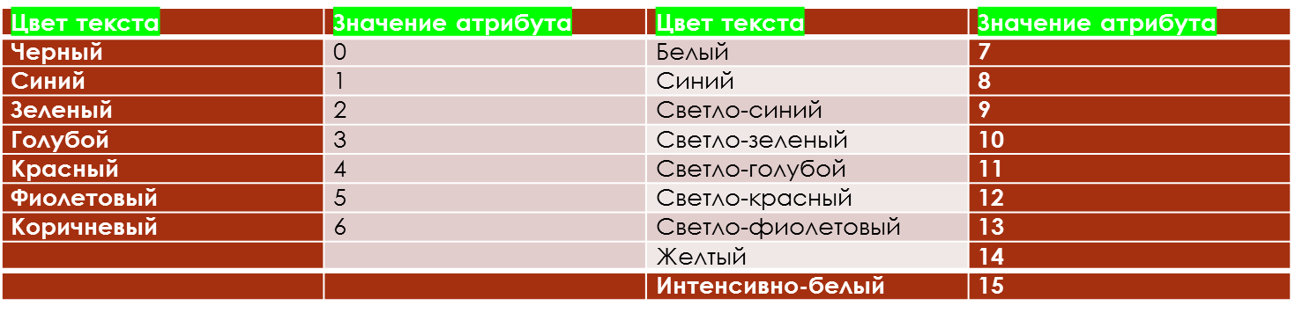
Цвет текста

Slide 6
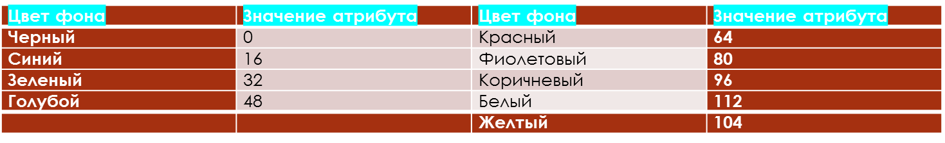
Цвет фона

Slide 7
Атрибут рамки
Вид рамки | Значение атрибута
Нет рамки | 0
Синяя | 1
Зеленая | 2
Светло-синяя | 3
Красная | 4
Фиолетовая | 5
Желтая | 6
Белая | 7
Коричневая | 8
Мерцающая белая | -1
Мерцающая желтая | -2
Мерцающая красная | -3
Мерцающая светло-синяя | -4
Мерцающая светло-зеленая | -5
Мерцающая синяя | -6
Мерцающая серая | -7

Slide 8
Предикаты Турбо-Пролога для работы с файлами
deletefile(DOS_filename) – уничтожение файла;
save(DOS_filename) – сохранение файла;
renamefile(Old_DOS_filename, New_DOS_filename) – переименование файла;
exist(DOS_filename) – тест на наличие файла с данным именем;
flush(file_domain) – сброс данных из внутреннего буфера;
disk(Path) – выбор диска и пути доступа. Если переменной Path присвоен корректный путь доступа, то заданная директория становится текущей. Если же переменная Path не означена, то данный предикат присваивает Path путь доступа к текущей директории;
dir(Path, File_spec, File_name) – выдача каталога директории. Переменной Path должен быть присвоен корректный путь доступа, переменная File_spec задает расширение представляющей интерес группы файлов

